Slide 1


Fundamentos de SQL

Slide 2

Fundamentos de SQL
Abordagem relacional e utilização dos operadores relacionais
Diferenças entre os sub-conjuntos de comandos SQL
Comando SELECT
Sub consultas simples e correlacionadas, e combinação com os operadores do SQL
Comandos INSERT, UPDATE, DELETE enquadrados em transacções
Criação de tabelas e utilização de restrições
Criação de índices simples
SQL como linguagem “universal” para pesquisas sobre bases de dados
Pesquisas (“queries”) simples sobre a base de dados (estrutura básica do comando SELECT)
Predicados ALL e DISTINCT
Pesquisas complexas
Agregação de dados com a instrução SELECT
Lógica e funções de grupo
JOIN como forma de extrair informação de tabelas diferentes com base em critérios de comparação de valores em colunas comuns (INNER JOIN, LEFT JOIN e RIGHT JOIN)
Utilização de sub pesquisas (ou pesquisas encadeadas)
Uniões

Slide 3

Ana Marta Nunes Grade
DBA administrator
Experiencia Académica:
Licenciada em Engenharia Informática
Pós-graduação em Gestão de Projectos
Pós-graduação em WebDesign
Experiencia Profissional:
Força Aérea Portuguesa
BNP Paribas
Banco Investimento Global - BIG

Slide 4

Nome?
Função actual?
Experiência Académica?
Experiência Profissional?
Perspectivas com esta formação?

Slide 5
Abordagem relacional e utilização dos operadores relacionais

Slide 6
Programação EM LINGUAGEM SQL
As Bases de Dados foram desenvolvidas para:
Fornecer acesso facilitado aos dados (DATA);
Gestão de grandes volumes de informação (DATA);
Responder a todo o tipo de perguntas ao sistema;
Relacionar-se com as mais variadas bases dados existentes e tabelas existentes.
A linguagem padrão dos Bancos de Dados Relacionais é a Structured Query Language, ou simplesmente SQL, como é mais conhecida.

Slide 7
Programação EM LINGUAGEM SQL
As bases dados são:
Conjuntos de dados com uma estrutura regular que organizam informação;
Um conjunto de informações relacionadas entre si, referentes a um mesmo assunto e organizadas de maneira útil, com o propósito de servir de base para que o utilizador recupere informações, tire conclusões e tome decisões.
(Database) Aplicativos de software cujo objectivo é compilar, organizar e armazenar informações em meio electrónico de forma estruturada.
Conjunto de informações armazenas e ordenadas para consulta imediata por meio de um palavra-chave (Primary key)

Slide 8
Programação EM LINGUAGEM SQL - exemplos

Slide 9
Modelo Relacional

Slide 10
Programação EM LINGUAGEM SQL - Modelo Relacional
Uma bases de Dados segue uma abordagem relacional, ou seja insere-se num Modelo Relacional.
O que é um Modelo Relacional?
O Modelo Relacional é um modelo de dados, adequado a ser o modelo subjacente de um Sistema Gerenciador de Banco de Dados (SGBD), que se baseia no princípio de que todos os dados estão armazenados em tabelas e os relacionamentos inerentes às mesmas.

Slide 11
Programação EM LINGUAGEM SQL - Modelo Relacional
O que é um Sistema Gerenciador de Banco de Dados (SGBD)?
O SGBD é responsável por tudo, armazenar os dados no HD;
Manter em memória os dados mais acedidos;
Ligar dados e metadados;
Disponibilizar uma interface para programas e utilizadores externos que acessem o banco de dados (para banco de dados relacionais, é utilizada a linguagem SQL);
Encriptação de dados;
Controlar o acesso a informações;
Manter cópias dos dados para recuperação de uma possível falha;
Garantir transações no banco de dados.

Slide 12
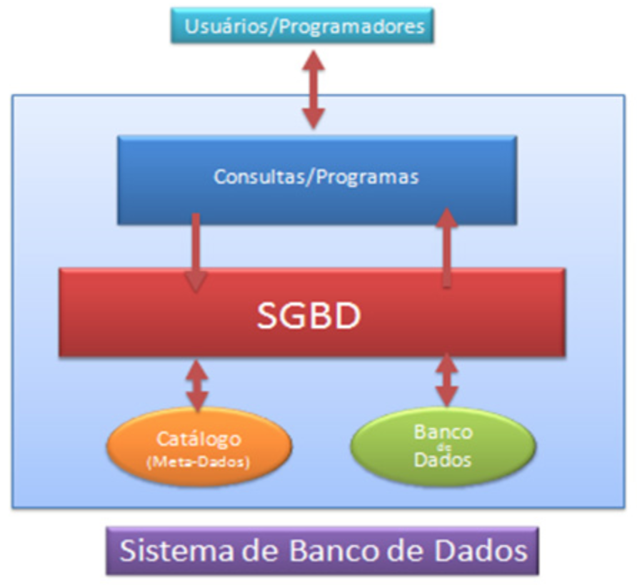
Programação EM LINGUAGEM SQL - Modelo Relacional

Slide 13
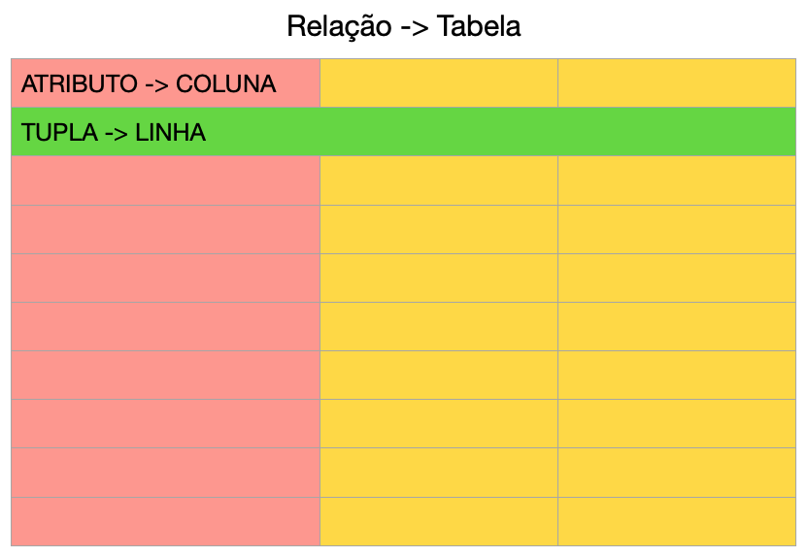
Programação EM LINGUAGEM SQL - Modelo Relacional
A arquitetura de uma Base de Dados pode ser descrita informalmente e formalmente:
Na descrição informal - utilização de termos mais práticos como tabela, linha e coluna.
Na descrição formal - utilização de termos mais técnicos como relação (tabela), tupla(linhas) e atributo(coluna).

Slide 14
Programação EM LINGUAGEM SQL - Modelo Relacional
Tabelas - Estrutura de linhas e colunas;
Registos ou Tuplas - Contém informações ou até mesmo poderão assumir valores nulos;
Colunas ou Atributos - As colunas podem ser denominadas por atributos uma vez que temos que identificar um atributo (tipo de dados).
Chaves - As tabelas relacionam-se entre si através de chaves:
Chaves Primárias (PK) - Trata-se de um Id que identifica univocamente um registo (dado);
Chaves Estrangeiras (FK) - é a chave formada através de um relacionamento com a chave primária de outra tabela

Slide 15
RELACIONAMENTOS

Slide 16
Programação EM LINGUAGEM SQL - Relacionamentos
Existem alguns tipos de relacionamentos possíveis no Modelo de Entidades e Relacionamentos:
Um para um (1 para 1) - indica que as tabelas têm relação unívoca entre si.
Um para muitos (1 para N) - a chave primária da tabela que tem o lado 1 “desloca-se” para a tabela do lado N.
Muitos para muitos (N para N) - quando tabelas têm entre si relação n..n, é necessário criar uma nova tabela com as chaves primárias das tabelas envolvidas, ficando assim uma chave composta, ou seja, formada por diversos campos-chave de outras tabelas. A relação então se reduz para uma relação 1..n, sendo que o lado n ficará com a nova tabela criada.

Slide 17
normalização

Slide 18
Programação EM LINGUAGEM SQL - Normalização
A normalização de dados é um processo que simplifica grupos complexos de dados para evitar redundâncias e possibilitar um maior desempenho nas pesquisas.^{[1]}
É o processo de organização eficiente dos dados dentro de uma base de dados cujos objetivos principais são:
Eliminar dados redundantes (por exemplo, armazenando os mesmos dados em mais de uma tabela).
Garantir que as dependências entre os dados façam sentido (armazenando apenas dados logicamente relacionados em uma tabela).

Slide 19
modelos de bases dados

Slide 20
Programação EM LINGUAGEM SQL - Modelos
Existem vários Modelos de Base de Dados:
Modelo Plano (ou tabular);
Modelo em Rede;
Modelo Hierárquico;
Modelo Relacional;
Orientado a objetos;
Objeto-Relacional.

Slide 21
Programação EM LINGUAGEM SQL - Modelos
O modelo plano consiste de matrizes simples, bidimensionais, compostas por elementos de dados: inteiros, números reais, etc.;
O modelo em rede permite que várias tabelas sejam usadas simultaneamente por meio do uso de apontadores (ou referências). Algumas colunas contêm apontadores para outras tabelas ao invés de dados. Assim, as tabelas são ligadas por referências, o que pode ser visto como uma rede;
O modelo hierárquico é uma variação particular do modelo em rede, limita as relações a uma estrutura semelhante à de uma árvore (hierarquia - tronco, galhos), ao invés do modelo mais geral direcionado por grafos;

Slide 22
Programação EM LINGUAGEM SQL - Modelos
Bases de dados relacionais consistem, principalmente de três componentes:
Uma coleção de estruturas de dados, conhecidas como relações;
Uma coleção dos operadores (cálculo relacionais);
Uma coleção de restrições da integridade, definindo o conjunto consistente de estados de base de dados e de alterações de estados. As restrições de integridade podem ser de quatro tipos: de domínio (também conhecidas como type), de atributo, variável relacional e restrições de base de dados.

Slide 23
transações acid

Slide 24
Programação EM LINGUAGEM SQL - Transações ACID
Uma transação é um conjunto de procedimentos, executados num banco de dados em que o utilizador percebe como uma única ação.
A integridade de uma transação depende de quatro propriedades, conhecidas como ACID:
Atomicidade:
Todas as ações que compõem a unidade de trabalho da transação devem ser concluídas com sucesso, para que seja efetivada (commit).
Se durante a transação qualquer ação que constitui unidade de trabalho falhar, a transação inteira deve ser desfeita (rollback).
Quando todas as ações são efetuadas com sucesso, a transação pode ser efetivada(commit).

Slide 25
Programação EM LINGUAGEM SQL - Transações ACID
Consistência
Todas as regras e restrições definidas no banco de dados devem ser utilizadas. Relacionamentos por chaves estrangeiras, verificação de valores para campos restritos ou únicos devem ser obedecidos para que uma transação possa ser completada com sucesso.
Isolamento
Cada transação funciona completamente à parte de outras transações. Todas as operações são parte de uma transação única. O principio é que nenhuma outra transação, operando no mesmo sistema, possa interferir no funcionamento da transação corrente (trata-se de um mecanismo de controlo).

Slide 26
Programação EM LINGUAGEM SQL - Transações ACID
Durabilidade
Significa que os resultados de uma transação são permanentes e podem ser desfeitos somente por uma transação subsequente. Por exemplo: todos os dados e status relativos a uma transação devem ser armazenados num repositório permanente, não sendo passíveis de um falha de hardware.

Slide 27
subconjuntos sql

Slide 28
Programação EM LINGUAGEM SQL - Subconjuntos sql
A linguagem SQL é dividida em subconjuntos de acordo com as operações que queremos efetuar sobre uma base de dados, tais como:
DML - Linguagem de Manipulação de Dados
DDL - Linguagem de Definição de Dados
DCL - Linguagem de Controle de Dados
DTL - Linguagem de Transação de Dados
DQL - Linguagem de Consulta de Dados

Slide 29
Programação EM LINGUAGEM SQL - Subconjuntos sql
DML - Linguagem de Manipulação de Dados
O primeiro grupo é a DML (Data Manipulation Language - Linguagem de manipulação de dados).
DML é um subconjunto da linguagem SQL que é utilizado para realizar inclusões, consultas, alterações e exclusões de dados presentes em registos.
Estas tarefas podem ser executadas em vários registos de diversas tabelas ao mesmo tempo. Os comandos que realizam respectivamente as funções acima referidas são Insert, Update e Delete.

Slide 30
Programação EM LINGUAGEM SQL - Subconjuntos sql
função | comandos SQL | descrição do comando | exemplo
Inserção se registos | INSERT | Usada para inserir um registo a uma tabela existente. | INSERT INTO Pessoa (id, nome, sexo) VALUE;
Alterações aos registos | UPDATE | Mudar os valores de dados em uma ou mais linhas da tabela existente. | UPDATE Pessoa SET data_nascimento = '11/09/1985' WHERE id_pessoa = 7
Remover registos | DELETE | Permite remover linhas existentes de uma tabela. | DELETE FROM pessoa WHERE id_pessoa = 7

Slide 31
Programação EM LINGUAGEM SQL - Subconjuntos sql
DDL - Linguagem de Definição de Dados
DDL (Data Definition Language - Linguagem de Definição de Dados).
Uma DDL permite ao utilizador definir tabelas novas e elementos associados.
Os comandos básicos da DDL são poucos:
CREATE: cria um objeto (uma Tabela, por exemplo) dentro da base de dados.
DROP: apaga um objeto da base de dados.
Alguns sistemas de bases de dados usam o comando ALTER, que permite ao usuário alterar um objeto, por exemplo, adicionando uma coluna a uma tabela existente.

Slide 32
Programação EM LINGUAGEM SQL - Subconjuntos sql
Outros comandos DDL:
CREATE TABLE - Criar Tabela
CREATE INDEX - Indice
CREATE VIEW - View
ALTER TABLE - Alterar Tabela
ALTER INDEX - Alterar Indice
DROP INDEX - Remover Índice
DROP VIEW - Remover View

Slide 33
Programação EM LINGUAGEM SQL - Subconjuntos sql
DCL - Linguagem de Controle de Dados
DCL (Data Control Language - Linguagem de Controle de Dados).
DCL controla os aspectos de autorização de dados e licenças de utilizadores para controlar quem tem acesso para ver ou manipular dados dentro do banco de dados.
Duas palavras-chaves da DCL:
GRANT - autoriza os utilizadores executar ou configurar operações.
REVOKE - remove ou restringe a capacidade de um utilizador de executar operações.

Slide 34
Programação EM LINGUAGEM SQL - Subconjuntos sql
DTL - Linguagem de Transação de Dados
BEGIN - (ou BEGIN TRANSACTION, dependendo da sintaxe de SQL) - pode ser usado para marcar o começo de uma transação de banco de dados que pode ser completa ou não.
COMMIT - finaliza uma transação dentro de um sistema de gestão de base de dados.
ROLLBACK - faz com que as mudanças nos dados existentes desde o último COMMIT ou ROLLBACK sejam descartadas.
COMMIT e ROLLBACK interagem com áreas de controlo como transação e alocação. Ambos terminam qualquer transação aberta e liberam qualquer cadeado ligado a dados.

Slide 35
Programação EM LINGUAGEM SQL - Subconjuntos sql
DQL - Linguagem de Consulta de Dados
Embora tenha apenas um comando, a DQL é a parte da SQL mais utilizada.
O comando SELECT permite ao utilizador especificar uma consulta ("query") a fim de obter o resultado pretendido. Esse comando é composto de várias cláusulas e opções, possibilitando elaborar consultas das mais simples às mais elaboradas.
Função | Comandos SQL | Descrição do comando | Exemplo
Consultas | SELECT | O Select é o principal comando usado em SQL para realizar consultas a dados pertencentes a uma tabela. | Select * From Pessoa;

Slide 36
cláusulas sql

Slide 37
Programação EM LINGUAGEM SQL - Cláusulas sql
CLÁUSULA | DESCRIÇÃO | QUERY
FROM | Utilizada para especificar a tabela, que se vai selecionar os registos. | Select * from TabelaA
WHERE | Utilizada para especificar as condições que devem reunir os registos que serão selecionados. | Select * from TabelaA where id =1
GROUP BY | Utilizada para agrupar os registos selecionados em grupos específicos. | Select * from TabelaA group by name
HAVING | Utilizada para expressar a condição que deve satisfazer cada grupo. | Select * from TabelaA having(idade) > 21
ORDER BY | Utilizada para ordenar os registos selecionados com uma ordem especifica. | Select * from TabelaA order by name
DISTINCT | Utilizada para selecionar dados sem repetição. | Select distint * from TabelaA
UNION | Combina os resultados de duas consultas SQL em uma única tabela para todas as linhas correspondentes. | Select * from TabelaA union Select * from TabelaB

Slide 38
operadores lógicos

Slide 39
Programação EM LINGUAGEM SQL - OPERADORES LÓGICOS sql
CLÁUSULA | DESCRIÇÃO | QUERY
AND | “E” lógico. Avalia as condições e devolve um valor verdadeiro caso ambos sejam corretos. | Select * from TabelaA where id =1 AND name = ‘Ana’
OR | “OU” lógico. Avalia as condições e devolve um valor verdadeiro se algum for correto. | Select * from TabelaA where id =1 OR name = ‘Ana’
NOT | Negação lógica. Devolve o valor contrário da expressão. | Select * from TabelaA where id is NOT null

Slide 40
operadores relacionais

Slide 41
Programação EM LINGUAGEM SQL - OPERADORES relacionais sql
CLÁUSULA | DESCRIÇÃO | QUERY | EXEMPLOS
< | Menor que | SELECT * FROM informacao.tabela WHERE idade < 18; | Seleciona todos os registos na "tabela" que possuem o campo "idade" com valores menores que 18.
> | Maior que | SELECT * FROM informacao.tabela WHERE idade > 18; | Seleciona todos os registos na "tabela" que possuem o campo "idade" com valores maiores que 18.
<= | Menor ou igual que | SELECT * FROM informacao.tabela WHERE idade <= 18; | Seleciona todos os registos na "tabela" que possuem o campo "idade" com valores menores ou iguais a 18.
>= | Maior ou igual que | SELECT * FROM informacao.tabela WHERE idade >= 18; | Seleciona todos os registos na "tabela" que possuem o campo "idade" com valores maiores ou iguais a 18.
(=) | Igual a | SELECT * FROM informacao.tabela WHERE idade = 18; | Seleciona todos os registos na "tabela" que possuem o campo "idade" com valores exatamente iguais à 18.
<> / != | Diferente de | SELECT * FROM informacao.tabela WHERE idade <> 18; | Seleciona todos os registos na "tabela" que possuem o campo "idade" com valores que são diferentes de 18.

Slide 42
funções de agregação

Slide 43
Programação EM LINGUAGEM SQL - Funções de agregação sql
CLÁUSULA | DESCRIÇÃO | QUERY | EXEMPLOS
AVG | Média | SELECT AVG(preco) FROM produto | Retorna a medio do preço dentro da tabela Produto
COUNT | Contabilização | SELECT COUNT(id) FROM produto | Retorna a contagem de todos os id’s presentes na tabela Produto
SUM | Soma | SELECT SUM(valor) FROM produto | Retorna a soma da coluna “valor” dentro tabela Produtos
MAX | Máximo | SELECT MAX(preco) FROM produto | Retorna o valor máximo da coluna Preço da tabela produto
MIN | Minimo | SELECT MIN(preco) FROM TabelaProduto | Retorna o valor mínimo da coluna Preço da tabela produto

